Slide 1




FORTALECIMENTO DO
PROGRAMA OEA
E DA CONFORMIDADE ADUANEIRA
Análise do
Projeto de Lei 15/2024

Slide 2

O PROGRAMA OEA
Implementado no Brasil em 2015.
Disciplinado pela Instrução Normativa RFB nº 2.154, de 26 de julho de 2023.
Notes:
Apresentar os benefícios do Programa OEA para a Receita Federal e para os operadores do comércio exterior.

Slide 3







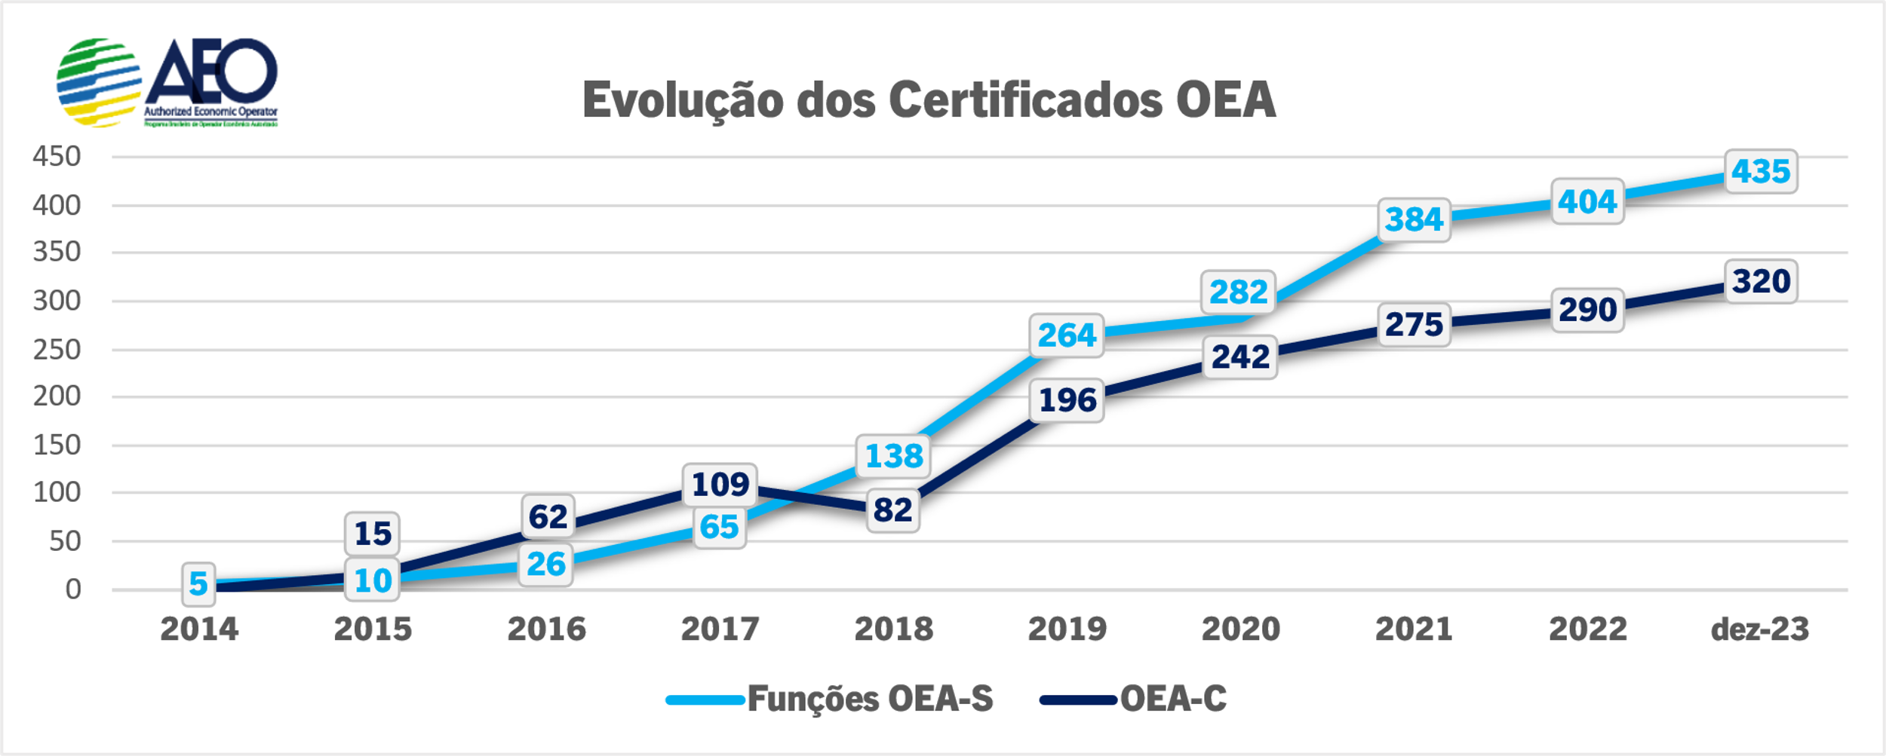
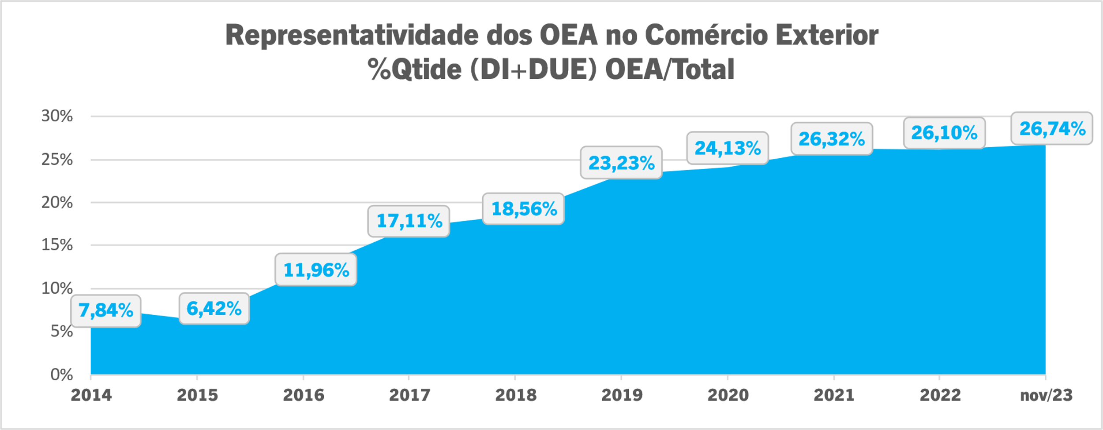
EVOLUÇÃO DO PROGRAMA OEA
755
Certificados emitidos
OEA-Segurança
OEA-Conformidade
576
Empresas Diferentes
144
Importadores
Exportadores
105
Agentes
de Carga
92
Transportadores
66
Depositários
Alfandegados
24
Operadores
Portuários
3
Operadores
Aeroportuários
1
Redex
320
Importadores
Exportadores
Impo/Exportadores (334)
58%
*
*Dados até 30/11/2023
Fontes: ReceitaData e Sistema OEA – dados até 31/12/2023

Slide 4
PAPEL CRUCIAL DO PL 15/2024:
01
Elevar o Programa OEA ao nível de lei.
02
Conferir à Receita Federal maior segurança jurídica na regulamentação do Programa OEA.
- mais benefícios
- ampliar o rol de intervenientes (mais inclusivo)
Notes:
Enfatizar o papel crucial do PL 15/2024 no fortalecimento do Programa OEA.

Slide 5
PAPEL CRUCIAL DO PL 15/2024:
03
Tornar o Programa OEA um instrumento cada vez mais eficiente para:
Estimular a conformidade aduaneira
Fomentar a segurança da cadeia de suprimentos internacional
Aperfeiçoar a capacidade de gestão de riscos
Incentivar a autorregularização dos intervenientes de comércio exterior:
04
Solicitação de esclarecimentos
Comunicação de indícios de irregularidades
Redução da litigiosidade
Notes:
Enfatizar o papel crucial do PL 15/2024 no fortalecimento do Programa OEA.

Slide 6

BENEFÍCIOS DO
PROGRAMA OEA
PARA A RECEITA FEDERAL:
Otimização da alocação de recursos
Concentração dos esforços na identificação e punição de condutas fraudulentas
Notes:
Dar exemplos concretos dos benefícios do Programa OEA para os operadores do comércio exterior.
Explicar como o PL 15/2024 amplia as medidas de facilitação do Programa OEA.

Slide 7

BENEFÍCIOS DO
PROGRAMA OEA
PARA OS OPERADORES:
Ampliação das medidas de facilitação
Maior inserção do Brasil nas cadeias globais de valor
Exemplos de benefícios:
  Diferimento dos tributos ou encargos aduaneiros nas operações de importação
  Desembaraço aduaneiro prioritário
  Redução de inspeções físicas
Notes:
Dê exemplos concretos dos benefícios do Programa OEA para os operadores do comércio exterior.
Explique como o PL 15/2024 amplia as medidas de facilitação do Programa OEA.

Slide 8
CONCLUSÕES
O PL 15/2024 representa avanço significativo para o Programa OEA
O projeto de lei promove a congruência entre controle aduaneiro e facilitação do comércio
A iniciativa contribui para uma atuação aduaneira mais eficiente e para o fomento do comércio internacional legítimo

Slide 9
Obrigado!

